Slide 1

Resultados
Evaluación de la Publicación
de Información Fundamental
Organismos Públicos Descentralizados
(Desarrollo Económico)

Slide 2
Metodología
Elementos de la Evaluación
¿Qué se evalúa? | ¿Cómo se aplica? | ¿Qué parámetros se utilizan?
Publicación de la Información Fundamental (IF), según lo establecido en los artículos de la Ley: : Art. 8 información fundamental general, en todas sus fracciones e incisos. Art. 10 aplicable al Poder Ejecutivo, en todas sus fracciones. | Exploración de los portales web de los sujetos obligados | Adjetivos Publicidad Vigencia Accesibilidad Información Completa Sustantivos IF contemplada en: Ley de Trasparencia y Acceso a la Información Pública del Estado de Jalisco y sus Municipios Lineamientos Generales de Publicación y Actualización de la Información Fundamental

Slide 3
Metodología
Criterios Adjetivos Evaluados:
Información Pública Fundamental
Publicidad:
Debe publicarse de manera universal y permanentemente en Internet, además de ser veraz y confiable.
Vigencia:
Actualización cuando menos una vez al mes, o según se establezca en los lineamientos generales de publicación y actualización de información fundamental.
Accesibilidad:
De forma clara, en medios de fácil acceso y comprensión en formatos amigables para el ciudadano.
Información Completa:
Publicar de forma completa la información correspondiente.

Slide 4
Metodología
¿Cómo se obtienen las calificaciones?
El nivel de cumplimiento de la publicación de la información fundamental se evalúa utilizando una escala 0-1, donde el valor ‘0’ significa que NO cumple con el aspecto evaluado, y el ‘1’ que SÍ cumple.
Todas las variables evaluadas tienen el mismo valor
(1 ó 0).

Slide 5
Metodología
¿Cómo se obtienen las calificaciones?
La calificación se compone de los siguientes índices:
    Índice de cumplimiento por inciso (promedio de calificación obtenidas por inciso evaluado).
    Índice de cumplimiento por fracción (promedio de las calificaciones obtenidas en los incisos de cada fracción evaluada).
    Índice de cumplimiento por artículo (promedio de las calificaciones obtenidas en las fracciones de cada artículo evaluado).
    Índice de cumplimiento final (promedio de las calificaciones obtenidas en los artículos evaluados).

Slide 6
Generalidades de la Evaluación
Periodo del levantamiento web:
    19 de septiembre al 08 de octubre de 2014
Cobertura:
8 sujetos obligados evaluados
Consejo Estatal de Promoción Económica (CEPE)
Instituto Jalisciense de la Vivienda (IJALVI)
Instituto de Estudios del Federalismo "Prisciliano Sánchez" (IEF)
Instituto de Fomento al Comercio Exterior del Estado de Jalisco (JALTRADE)
Instituto de Información Estadística y Geográfica del Estado de Jalisco (IIEG)
Instituto de la Artesanía Jalisciense (IAJ)
Instituto Jalisciense del Emprendedor (INJALDEM)
Procuraduría de Desarrollo Urbano del Estado de Jalisco (PRODEUR)

Slide 7
Generalidades de la Evaluación
    Última evaluación:
Año | Sujetos Obligados | Cumplimiento
2011 | 8 Organismos Públicos Descentralizados del Poder Ejecutivo | 53.20%

Slide 8
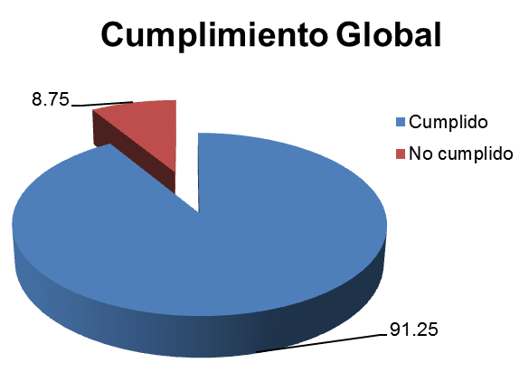
Resultado Global
Organismos Públicos Descentralizados
El resultado global de la evaluación practicada a los 8 Organismos Públicos Descentralizados fue el siguiente:
 | Cumplimiento
Artículo 8, Información Fundamental General. | 93.57
Artículo 10, Información Fundamental del Poder Ejecutivo. | 88.93
Cumplimiento Global | 91.25

Slide 9
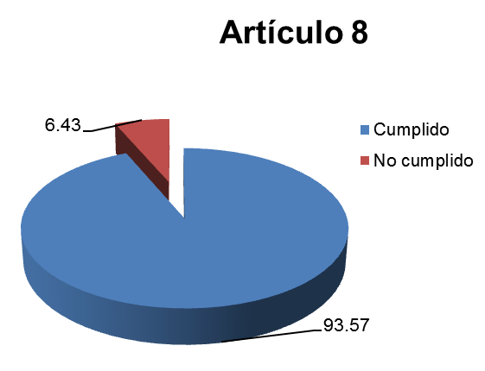
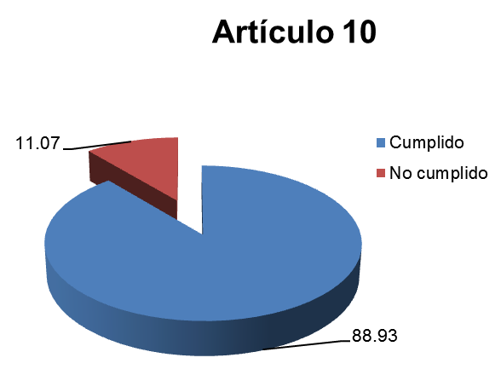
Resultado Global

Slide 10
Resultado Global por
Criterios adjetivos
Los resultados globales de la publicación de información por criterio adjetivo de los 8 Organismos Públicos Descentralizados evaluadas son los siguientes:
Criterio | Cumplimiento
Publicidad | 92.81
Vigencia | 91.11
Accesibilidad | 92.75
Información Completa | 88.30
Cumplimiento Global | 91.25

Slide 11
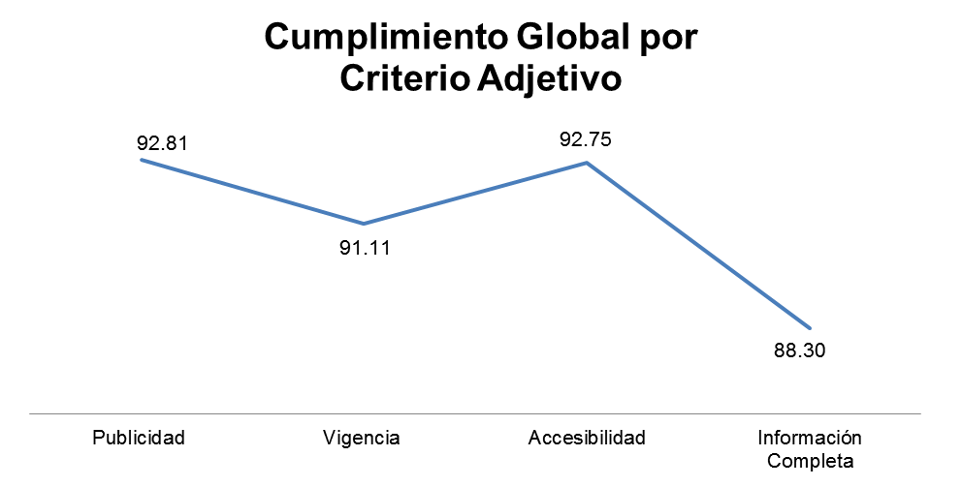
Resultado Global por
Criterios adjetivos

Slide 12
Resultado Global
Por Artículo y Criterio Adjetivo
Los resultados globales por artículo y criterio adjetivo de los 8 Organismos Públicos Descentralizados evaluados son los siguientes:
Rubro | Publicidad | Vigencia | Accesibilidad | Información Completa | Cumplimiento Global
Artículo 8, Información Fundamental General. | 95.62 | 92.42 | 95.49 | 90.76 | 93.57
Artículo 10, Información fundamental del Poder Ejecutivo. | 90.01 | 89.80 | 90.00 | 85.84 | 88.93
Cumplimiento Global | 92.81 | 91.11 | 92.75 | 88.30 | 91.25

Slide 13
Resultado Global
por Artículo y Fracción
Artículo 8 | Publicidad | Vigencia | Accesibilidad | Información Completa | Cumplimiento Global
Frac. I. Derecho a la información | 99.17 | 96.67 | 99.17 | 99.17 | 98.54
Frac. II. Marco jurídico | 100 | 97.50 | 100 | 100 | 99.38
Frac. III. Planeación del desarrollo | 100 | 100 | 100 | 97.92 | 99.48
Frac. IV. Planeación estratégica | 95.31 | 95.31 | 95.31 | 92.19 | 94.53
Frac. V. Información financiera | 96.50 | 79 | 95.50 | 78.50 | 87.38
Frac. VI. Gestión pública | 98.96 | 95.83 | 98.96 | 83.33 | 94.27
Frac. VII. Mecanismos e instrumentos de participación ciudadana | 75 | 75 | 75 | 75 | 75.00
Frac. VIII. Información pública ordinaria | 100 | 100 | 100 | 100 | 100
Cumplimiento Global | 95.62 | 92.42 | 95.49 | 90.76 | 93.57

Slide 14
Resultado Global
por Artículo y Fracción
Artículo 10 | Publicidad | Vigencia | Accesibilidad | Información Completa | Cumplimiento Global
I. La obligatoria para todos los sujetos obligados; | 95.62 | 92.42 | 95.49 | 90.76 | 93.57
II. Los reglamentos, decretos, acuerdos y demás disposiciones jurídicas expedidas por el Gobernador del Estado; | 100 | 100 | 100 | 100 | 100
III. Los instrumentos de planeación del desarrollo del Estado y los regionales vigentes y sus modificaciones de cuando menos los últimos tres años; | 100 | 100 | 100 | 100 | 100
IV. Los reglamentos internos, manuales y programas operativos anuales de toda dependencia o entidad pública estatal vigentes y de cuando menos los tres años anteriores; | 100 | 100 | 100 | 50 | 87.50

Slide 15
Resultado Global
por Artículo y Fracción
Artículo 10 | Publicidad | Vigencia | Accesibilidad | Información Completa | Cumplimiento Global
V. Las observaciones presentadas a las leyes o decretos del Congreso, una vez que son turnadas por la Asamblea a las comisiones correspondientes; | 100 | 100 | 100 | 100 | 100
VI. El periódico oficial El Estado de Jalisco; | 100 | 100 | 100 | 100 | 100
VII. La información de los registros públicos que opere, sin afectar la información confidencial contenida; | 100 | 100 | 100 | 100 | 100
VIII. Las transferencias presupuestales autorizadas por el Gobernador del Estado, donde se señale como mínimo, las partidas de origen y destino, el monto, la fecha y la justificación de la transferencia; | 100 | 100 | 100 | 100 | 100
IX. Los recursos materiales, humanos y financieros asignados a cada dependencia y entidad de la administración pública estatal; | 75 | 75 | 75 | 75 | 75

Slide 16
Resultado Global
por Artículo y Fracción
Artículo 10 | Publicidad | Vigencia | Accesibilidad | Información Completa | Cumplimiento Global
X. La lista de los servidores públicos del Poder Ejecutivo que no hayan presentado su declaración de situación patrimonial, conforme a la ley; | 100 | 100 | 100 | 100 | 100
XI. Las estadísticas e indicadores relativos a la procuración de justicia; | 100 | 100 | 100 | 100 | 100
XII. Los datos estadísticos relativos a la Junta Local y Especiales de Conciliación y Arbitraje, y del Tribunal de Arbitraje y Escalafón; | 100 | 100 | 100 | 100 | 100
XIII. La que establezca el Reglamento Interno de Información Pública del Poder Ejecutivo y la Administración Pública Estatal: | 0 | 0 | 0 | 0 | 0
Cumplimiento Global | 90.01 | 89.80 | 90.00 | 85.84 | 88.93

Slide 17
Resultados por
Artículo y Sujeto Obligado
Sujeto Obligado | Art. 8 Información Fundamental General | Art. 10 Información Poder Ejecutivo | Cumplimiento por Sujeto Obligado
Instituto de Estudios del Federalismo "Prisciliano Sánchez" (IEF) | 99.75 | 90.37 | 95.06
Instituto de Información Estadística y Geográfica del Estado de Jalisco (IIEG) | 99.49 | 90.38 | 94.93
Instituto de Fomento al Comercio Exterior del Estado de Jalisco (JALTRADE) | 99.03 | 90.31 | 94.67
Consejo Estatal de Promoción Económica (CEPE) | 96.19 | 92.01 | 94.10

Slide 18
Resultados por
Artículo y Sujeto Obligado
Sujeto Obligado | Art. 8 Información Fundamental General | Art. 10 Información Poder Ejecutivo | Cumplimiento por Sujeto Obligado
Instituto Jalisciense del Emprendedor (INJALDEM) | 96.02 | 90.08 | 93.05
Instituto Jalisciense de la Vivienda (IJALVI) | 95.02 | 84.23 | 89.63
Procuraduría de Desarrollo Urbano del Estado de Jalisco (PRODEUR) | 81.27 | 90.87 | 86.07
Instituto de la Artesanía Jalisciense (IAJ) | 81.81 | 83.22 | 82.51
Cumplimiento Global | 93.57 | 88.93 | 91.25

Slide 19
Resultados por
Criterio Adjetivo y
Sujeto Obligado
Sujeto Obligado | Publicidad | Vigencia | Accesibilidad | Información Completa | Cumplimiento por Sujeto Obligado
Instituto de Estudios del Federalismo "Prisciliano Sánchez" (IEF) | 96 | 95.88 | 96 | 92.04 | 95.06
Instituto de Información Estadística y Geográfica del Estado de Jalisco (IIEG) | 96.15 | 95.88 | 96.15 | 91.54 | 94.93
Instituto de Fomento al Comercio Exterior del Estado de Jalisco (JALTRADE) | 96.15 | 95.17 | 96.15 | 91.21 | 94.67
Consejo Estatal de Promoción Económica (CEPE) | 95.88 | 93.98 | 95.62 | 90.93 | 94.1

Slide 20
Resultados por
Criterio Adjetivo y
Sujeto Obligado
Sujeto Obligado | Publicidad | Vigencia | Accesibilidad | Información Completa | Cumplimiento por Sujeto Obligado
Instituto Jalisciense del Emprendedor (INJALDEM) | 95.62 | 92.74 | 95.62 | 88.22 | 93.05
Instituto Jalisciense de la Vivienda (IJALVI) | 90.63 | 88.83 | 90.63 | 88.43 | 89.63
Procuraduría de Desarrollo Urbano del Estado de Jalisco (PRODEUR) | 88.04 | 84.25 | 87.77 | 84.2 | 86.07
Instituto de la Artesanía Jalisciense (IAJ) | 84.03 | 82.12 | 84.03 | 79.87 | 82.51
Cumplimiento Global | 92.81 | 91.11 | 92.75 | 88.30 | 91.25

Slide 21
Conclusiones
El cumplimiento global de los 8 Organismos Públicos Descentralizados es de:
  91.25.
El Sujeto Obligado que mayor cumplimiento tuvo fue:
  Instituto de Estudios del Federalismo “Prisciliano Sánchez” con 95.06.
El Sujeto Obligado que menor cumplimiento tuvo fue:
  Instituto de la Artesanía Jalisciense con 82.51.

Slide 22
Conclusiones
Los Organismos Públicos Descentralizados mostraron un mejor desempeño en la publicación de la información fundamental general, de acuerdo al artículo 8 de la Ley:
 | Cumplimiento
Artículo 8, Información Fundamental General. | 93.57
Artículo 10, Información Fundamental del Poder Ejecutivo. | 88.93
Cumplimiento Global | 91.25

Slide 23
Conclusiones
La calificación global para los Organismos Públicos Descentralizados, por criterio adjetivo es el siguiente:
Significa que, la información se publica, está vigente y accesible prácticamente en la misma proporción; sin embargo, en menor medida la información publicada no reúne todos los requisitos señalados en los Lineamientos Generales de Publicación y Actualización de Información Fundamental, por lo que no se considera completa.
Publicidad | Vigencia | Accesibilidad | Información Completa
92.81 | 91.11 | 92.75 | 88.30

Slide 24
Conclusiones
En el caso de la información fundamental del artículo 8 de la Ley, presentó mayores deficiencias en su publicación la información financiera, patrimonial y administrativa:
  Se publica en un 96.50, sin embargo, a la fecha de la evaluación, no toda la información publicada se encontraba vigente (79), y no se publica de forma completa (87.38).
  La información en que se falla más frecuentemente es la relativa a:
  n) Las cuentas públicas, auditorías internas y externas, así como informes de gestión financiera (68.75);
  x) Los estados de cuenta bancarios (68.75);
  r) Inventarios de bienes muebles e inmuebles (71.88);
  k) El contrato y gasto realizado por concepto de pago de asesorías al Sujeto Obligado (75).

Slide 25
Conclusiones
En el caso de la información particular del Poder Ejecutivo establecida en el artículo 10 de la Ley, la que presentó mayores deficiencias en su publicación es la información relativa a:
  XIII. La que establezca el Reglamento Interno de Información Pública del Poder Ejecutivo y la Administración Pública Estatal (0);
  IX. Los recursos materiales, humanos y financieros asignados a cada dependencia y entidad de la administración pública estatal, detallando los correspondientes a cada unidad administrativa al interior de las mismas (75);
  V. Los reglamentos internos, manuales y programas operativos anuales de toda dependencia o entidad pública estatal vigentes y de cuando menos los tres años anteriores (87.5).

Slide 26
Conclusiones
  Los 8 Organismos Públicos Descentralizados fueron evaluados por última vez en el año 2011, promediando apenas 53.20 de cumplimiento.
  El Instituto Jalisciense del Emprendedor (IJALDEM) fue el sujeto obligado que mayores avances presentó, pasó de una calificación en el 2011 de 40.22, a 93.05 en este 2014.
  En conjunto los 8 sujetos obligados presentan un avance de 38 puntos en su calificación global: pasaron de un promedio de 53.20 a 91.25. El avance es sustancial pero aún es insuficiente; todas las entidades públicas tienen el deber de cumplir al 100% las obligaciones establecidas en la Ley de Transparencia.

Slide 27
Áreas de Oportunidad:
  Publicar de forma completa, actualizada y permanentemente la información que corresponde a los Organismos Públicos Descentralizados del Poder Ejecutivo.
  Fundar y motivar cuando alguna de las fracciones o incisos correspondientes no sea aplicable, o la información no sea generada, no la posea o administre el sujeto obligado en cuestión; en su caso, publicar la información que de acuerdo a las atribuciones del sujeto obligado pueda dar cumplimiento a la obligación.

Slide 28
Áreas de Oportunidad:
  Publicar la información pública ordinaria que se considere de interés para la sociedad o la que se solicite con mayor frecuencia, atendiendo los requisitos de claridad, calidad, veracidad, oportunidad y confiabilidad.

Slide 29
Anexo
Comparativo
Resultados Organismos Públicos Descentralizados
2011 - 2014

Slide 30
Comparativo
Organismos Públicos Descentralizados
2011 - 2014
SUJETO OBLIGADO | Calificación 2011 | Calificación 2014 | Diferencia
Instituto de Estudios del Federalismo "Prisciliano Sánchez" (IEF) | 52.54 | 95.06 | +42.52
Instituto de Información Estadística y Geográfica del Estado de Jalisco (IIEG)* | 64.86 | 94.93 | +30.07
Instituto de Fomento al Comercio Exterior del Estado de Jalisco (JALTRADE) | 45.88 | 94.67 | +48.79
Consejo Estatal de Promoción Económica (CEPE) | 75.99 | 94.1 | +18.11
Instituto Jalisciense del Emprendedor (INJALDEM) (antes Instituto Jalisciense de la Calidad) | 40.22 | 93.05 | +52.83
Instituto Jalisciense de la Vivienda (IJALVI) (antes Inmobiliaria y Promotora de Vivienda de Interés Público del Estado de Jalisco) | 46.74 | 89.63 | +42.89
Procuraduría de Desarrollo Urbano del Estado de Jalisco (PRODEUR) | 53.62 | 86.07 | +32.45
Instituto de la Artesanía Jalisciense (IAJ) | 45.79 | 82.51 | +36.72
Cumplimiento Global | 53.20 | 91.25 | +38.05
*La calificación 2011 comprende el promedio de las calificaciones obtenidas por los OPD’s Sistema Estatal de Información, Instituto de Información Territorial y OD Consejo Estatal de Población.

Slide 31
Segundo Bloque:
Desarrollo Económico
Organismos Públicos Descentralizados

